Slide 1
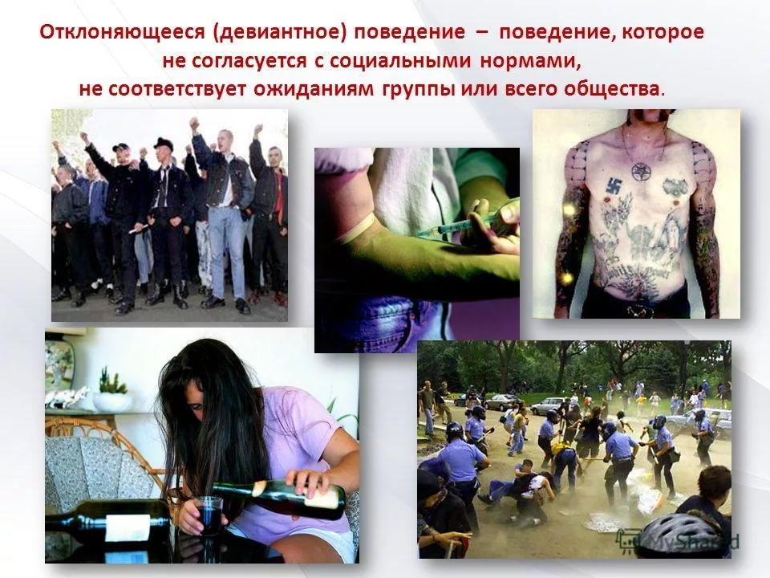
ЛЕКЦИОННЫЙ КУРС ПО ДИСЦИПЛИНЕ «ПРОФИЛАКТИКА ДЕВИАНТНОГО ПОВЕДЕНИЯ МОЛОДЕЖИ»
Преподаватель:
канд. полит. наук,
доцент каф. управления (ауд. 1536)
Волынчук Яна Александровна

Slide 2
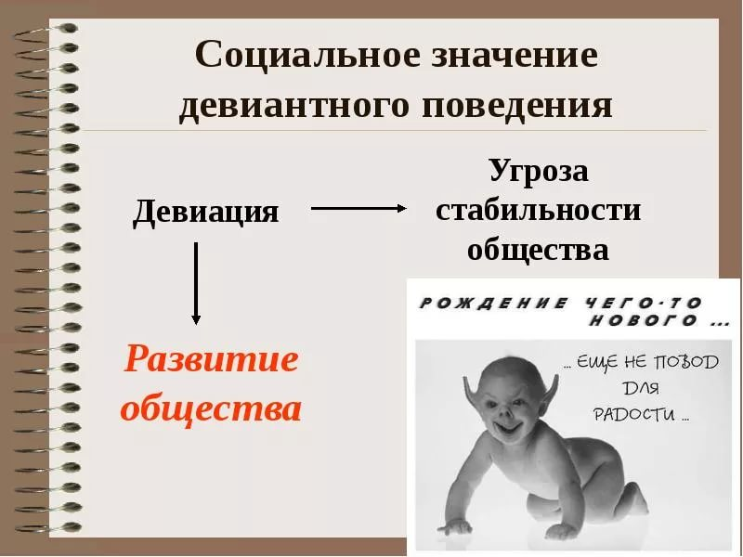

Slide 3


Slide 4
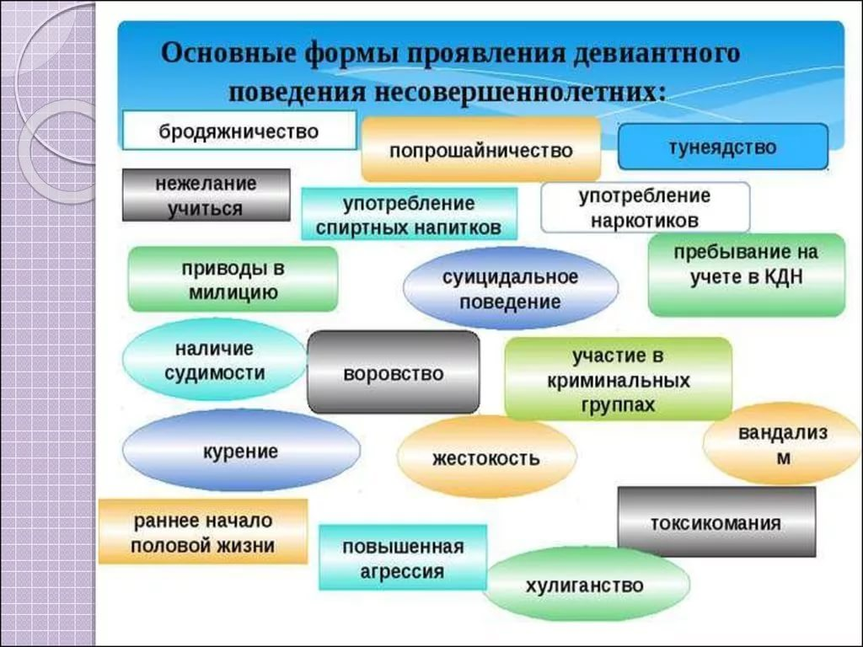

Slide 5
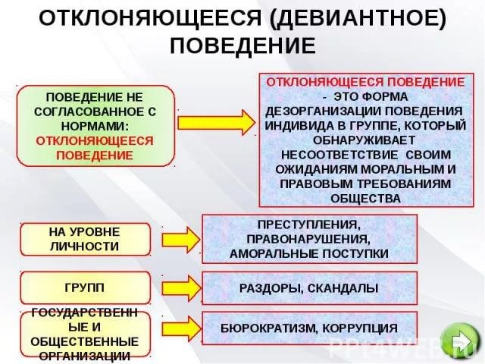

Slide 6
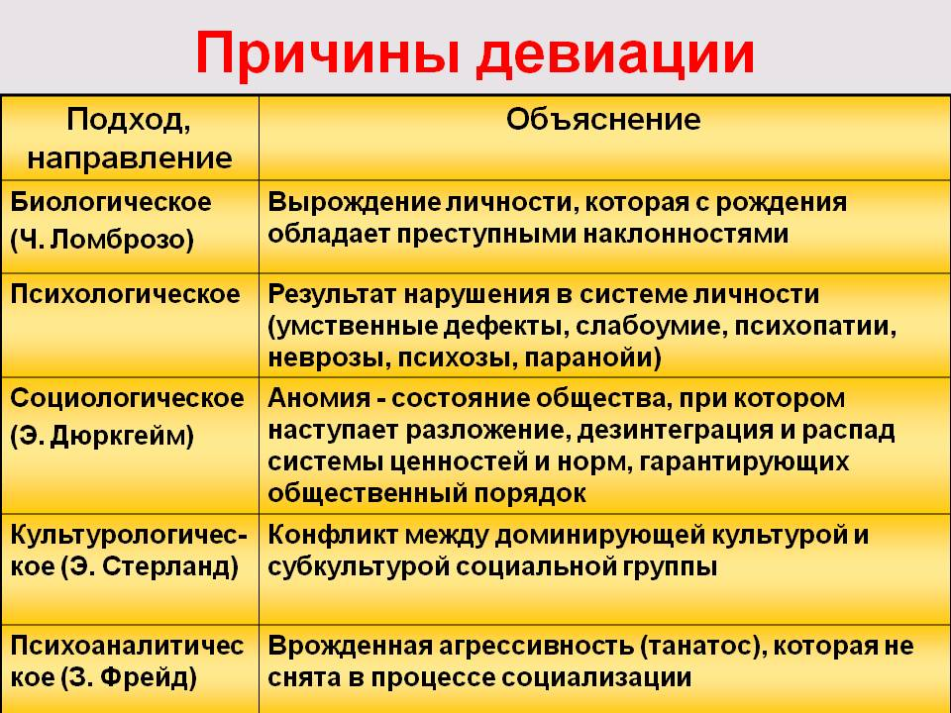

Slide 7
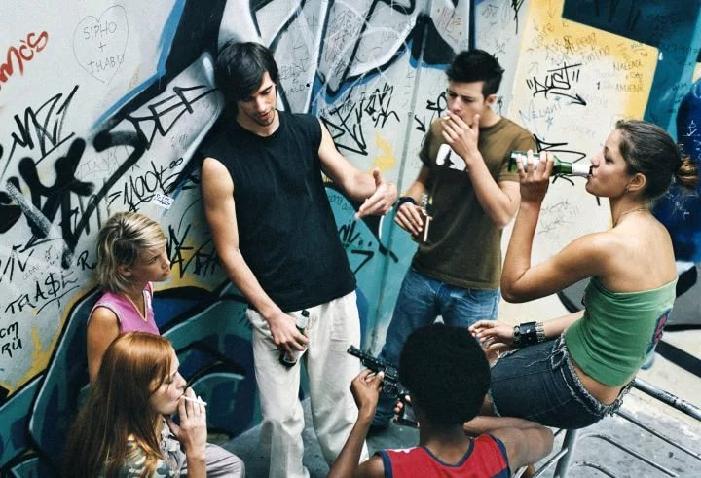
Виды отклоняющегося поведения:
Девиантное поведение
2. Делинквентное поведение
3. Аддиктивное поведение

Slide 8
Виды отклоняющегося поведения:
1. Культурные и психические отклонения (сексуальные отклонения, алкоголизм, наркомания)
2. Индивидуальные и групповые отклонения.
3. Первичное и вторичное отклонения
- первичное отклонение (отклоняющееся поведение личности, которое в целом соответствует культурным нормам, принятым в обществе)
вторичным отклонение называют отклонение от существующих в группе норм, которое социально определяется как девиантное.
4. Культурно одобряемые отклонения (сверхинтеллектуальность, особые склонности, сверхмотивация).
5. Культурно осуждаемые отклонения (нарушение нравственных норм и законов).

Slide 9
Девиантное поведение
принято называть такое поведение, которое не соответствует требованиям принятых в обществе социальных норм.
Девиантное, отклоняющееся поведение – поступок, деятельность человека, социальное явление, не соответствующие установившимся в данном обществе нормам (стереотипам, образцам) поведения.
Причины:
психические и психофизиологические расстройства;
социальные и психологические проблемы;
возрастные кризисы.

Slide 10
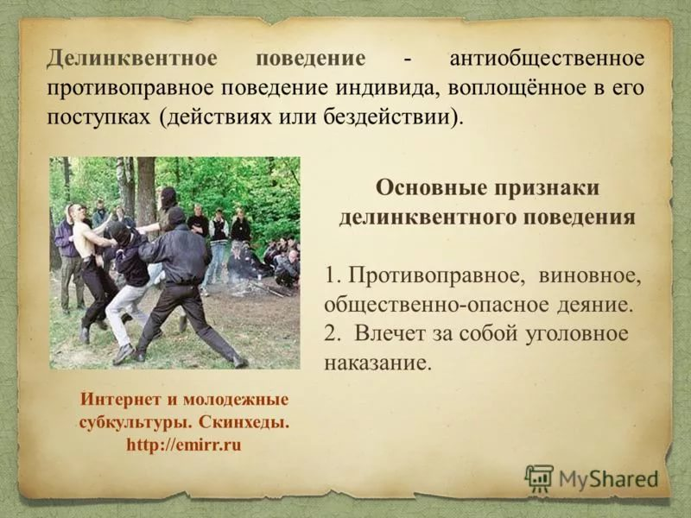
Делинквентное (преступное) поведение
асоциальное противоправное поведение человека (преступление), проявляемое в его поступках (действиях или бездействии), наносящих вред как отдельным людям, так и обществу в целом.

Slide 11
Виды делинквентного поведения:
1. Административные правонарушения (нарушение правил дорожного движения, мелкое хулиганство (сквернословие, нецензурная брань в общественных местах оскорбительное приставание к гражданам и другие подобные действия, нарушающие общественный порядок и спокойствие граждан и т.д.); распитие спиртных напитков на улицах, на стадионах, в скверах, парках, во всех видах общественного транспорта и в других общественных местах; появление в общественных местах в пьяном виде, оскорбляющем человеческое достоинство и общественную нравственность; доведение несовершеннолетнего до состояния опьянения родителями или иными лицами.

Slide 12
Делинквентное (преступное) поведение
2. Дисциплинарный проступок как вид делинквентного поведения — это противоправное, виновное неисполнение или ненадлежащее исполнение работником своих трудовых обязанностей (прогулы без уважительных причин занятий/работы, появление на работе в состоянии алкогольного, наркотического или токсического опьянения, распитие спиртных напитков, употребление наркотических или токсических средств на рабочем месте и в рабочее время, нарушение правил охраны труда.

Slide 13
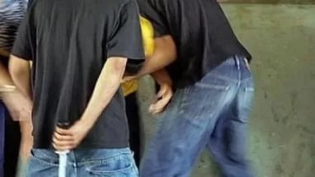
Делинквентное (преступное) поведение
3. Преступление. Преступлениями являются только те общественно опасные деяния, которые предусмотрены уголовным законом и запрещены им под угрозой наказания. К ним относятся кражи и убийства, угоны автомобилей и вандализм (осквернение сооружений и порча имущества), терроризм и изнасилования, мошенничества и незаконный оборот наркотических средств и психотропных веществ.

Slide 14
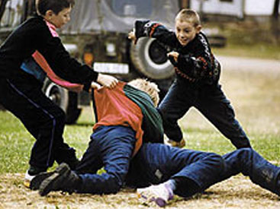
Делинквентное поведение
отклоняющееся поведение в крайних своих формах представляет уголовно наказуемое деяние.
Обычно начинается со школьных прогулов и приобщения к асоциальной группе.
Затем следуют мелкое хулиганство, издевательство над младшими, слабыми и т. п.

Slide 15
Причины формирования делинквентного поведения:
1. Социальные условия:
слабость власти и несовершенство законодательства,
социальные катаклизмы и низкий уровень жизни;
общественные ярлыки (принцип порочного круга);
микросоциальная ситуация (асоциальное и антисоциальное окружение);
2. Влияние психопатологии.

Slide 16
Аддиктивное поведение
возникает на фоне физической или психологической зависимости и является частным случаем девиантного поведения. Это стремление к уходу от реальности путем изменения психического состояния с помощью приема веществ или деятельности, что сопровождается развитием интенсивных эмоций.
Виды:
употребление веществ, изменяющих психическое состояние, включая наркотики, лекарства, различные яды;
участие в азартных играх, включая компьютерные;
переедание или голодание;
телевизор, длительные прослушивания музыки, главным образом основанной на низкочастотных ритмах;
политика, религия, сектантство, большой спорт;
манипулирование со своей психикой;
нездоровое увлечение литературой в стиле «фентэзи» и «дамские романы».

Slide 17
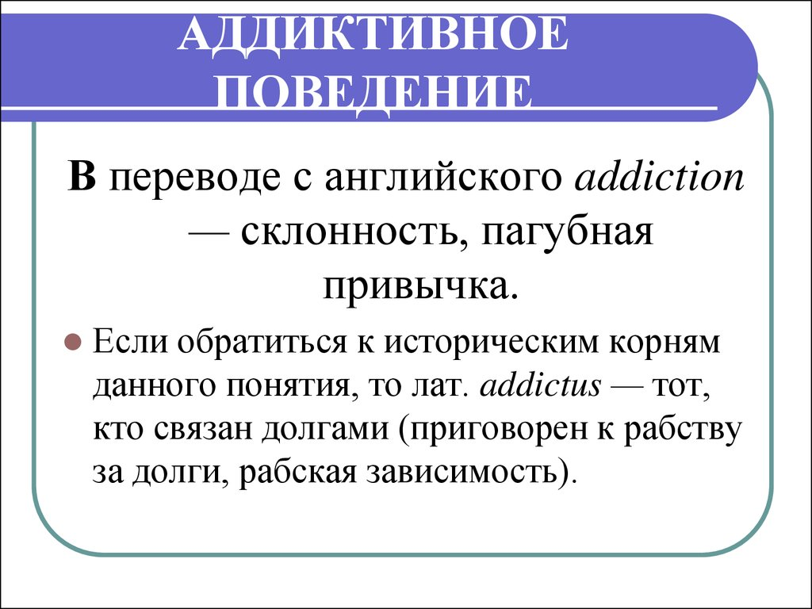
Причины формирования аддиктивного поведения:
Страдания, которые аддикты пытаются облегчить или продлить с помощью алкоголя, наркотиков и т.д.
Попытка человека уйти от жизненных реалий в свой обособленный мир.
Путём реализации этой задачи является трансформация сознания, его состояния.

Slide 18
Психологическая классификация видов отклоняющегося поведения
Психологический подход основан на выделении социально-психологических различий отдельных видов отклоняющегося поведения личности.
Психологические классификации выстраиваются на основе следующих критериев:
вид нарушаемой нормы;
психологические цели поведения и его мотивация;
результаты данного поведения и ущерб, им причиняемый
индивидуально-стилевые характеристики поведения.

Slide 19
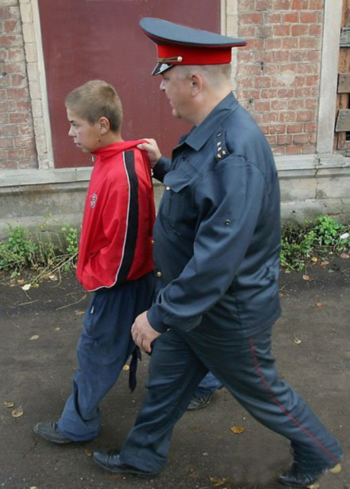
Три группы девиантного поведения
1.Антисоциальное (внешнедиструктивное).
поведение, противоречащее правовым нормам, угрожающее социальному порядку и благополучию окружающих людей. Оно включает любые действия или бездействие, запрещенные законодательством в форме антидисциплинарных, противоправных и антиобщественных деяний.
В ряде случаев антисоциальное поведение ассоциируется с противоправным и делинквентным.

Slide 20
Три группы девиантного поведения
2.Асоциальное ( смешено-деструктивное) - поведение, уклоняющееся от выполнения морально-нравственных норм, угрожающее благополучию межличностных отношений.
Данное поведение регулируется социальными группами и морально-нравственными нормами (религиозные нормы, профессиональные требования, профессиональная этика, школьные правила и т. д.).
Асоциальное поведение взрослых может проявляться в нарушение профессиональной этики, агрессивном поведении, сексуальных девиациях, бродяжничестве, иждивенчестве, вымогательстве, проституции и др.
Границы асоциального поведения особенно изменчивы, поскольку оно более других поведенческих девиаций находится под влиянием культуры и времени.
В выраженной форме асоциальное поведение совпадает с легкими формами антисоциального поведения и нередко также обозначается как делинквентное.

Slide 21
Три группы девиантного поведения
3.Диссоциальное (аутодеструктивное) это поведение, отклоняющееся от медицинских и психологических норм, угрожающее целостности и развитию самой личности.
Саморазрушительное поведение в современном мире выступает в следующих основных формах:
- суицидальное поведение,
пищевая зависимость,
химическая зависимость (злоупотребление психоактивными веществами),
нехимические аддикций (игровая, компьютерная, интернет-зависимость и пр.),
фанатическое поведение (например, вовлеченность в деструктивно-религиозный культ),
аутическое поведение,
виктимное поведение (поведение жертвы),
деятельность с выраженным риском для жизни (экстремальные виды спорта, существенное превышение скорости при езде на автомобиле и др.).

Slide 22

Профилактика
(от греч. предохранительный).
Совокупность мер по предотвращению чего-либо.
Система мер, направленных на охрану здоровья, предупреждение возникновения и распространения болезней, на улучшение физического развития населения, сохранение трудоспособности и обеспечение долголетия.

Slide 23

В связи с тем, что поведенческие девиации относятся к группе наиболее опасных и стойких феноменов, профилактика девиантного поведения приобретает особую социальную значимость и актуальность.
Профилактика девиантного поведения - это комплекс мероприятий, направленных на его предупреждение.

Slide 24
Все профилактические мероприятия условно делят на общие и специальные.
К общим относят политические и социально-экономические мероприятия, направленные на дальнейшее повышение благосостояния людей, улучшение их образования, труда и быта, прогресс науки, культуры и всего того, что способствует всестороннему развитию личности.
Специальные мероприятия, базируясь на общих, тем не менее имеют некоторые особенности при различных формах девиантного поведения.

Slide 25
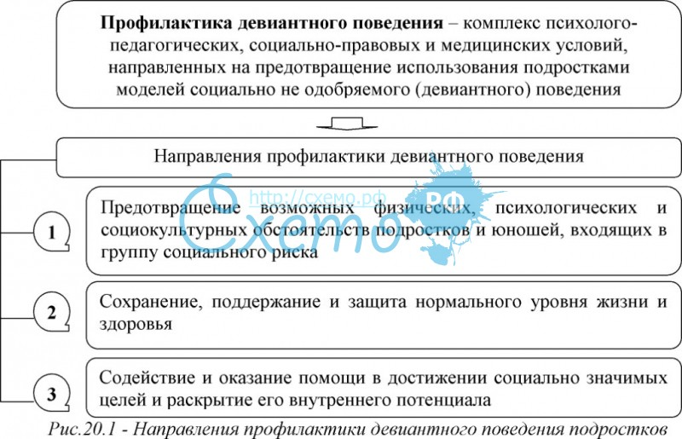

Slide 26
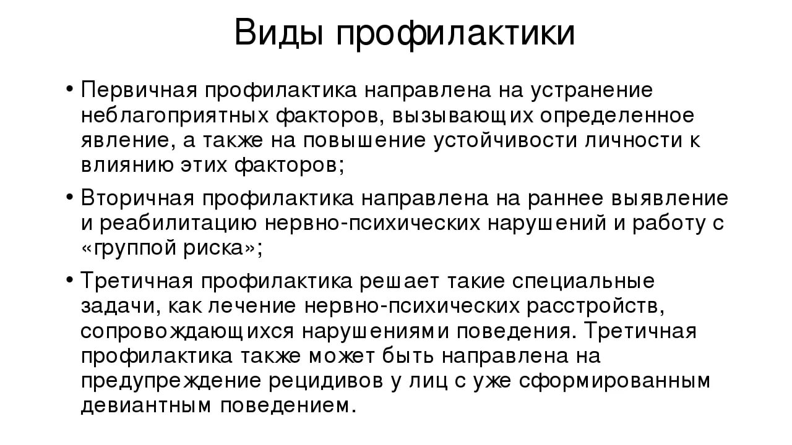

Slide 27
Первичная профилактика включает в себя три основных направления:
1) совершенствование социальной жизни людей;
2) устранение социальных факторов, способствующих формированию и проявлению девиантного поведения;
3) воспитание социально позитивно ориентированной личности.

Slide 28
Вторичная профилактика включает в себя следующие основные направления:
1) определение факторов риска и выделение так называемых групп "профилактического учета" по различным формам девиантного поведения;
2) раннее и активное выявление лиц с нервно-психическими нарушениями;
3) медицинскую коррекцию выявленных заболеваний, осложненных нарушениями поведения.

Slide 29


Slide 30
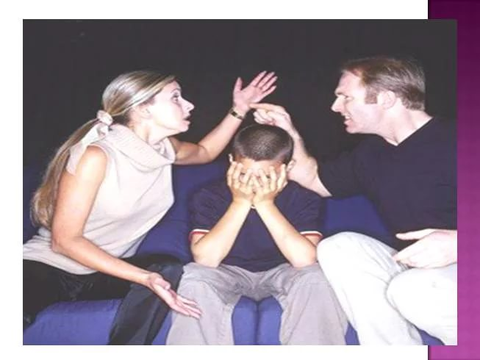
Метод работы с детьми или подростками
способ прямого или опосредованного влияния на личность, а сам прием – часть метода, его фрагмент.
Педагогические методы работы с детьми и подростками с девиантным поведением:
переубеждение,
переключение,
вовлечение в деятельность,
стимулирование,
сотрудничество,
доверие,
открытый диалог,
свобода выбора,
увлечение,
контроль,
самоконтроль,
самооценка деятельности и поведения.

Slide 31

Педагогические приемы:
1. Созидательный
Проявление доброты, внимания, заботы
Просьба
Поощрение (одобрение, похвала, награда, доверие)
«Авансирование личности» (высказывание положительного мнения о личности авансом)
Прощение

Slide 32

2. Примеры, способствующие формированию социально-одобряемого поведения
Убеждение и личный пример
Моральная поддержка и укрепление веры в свои силы и возможности
Пробуждение гуманных чувств
Вовлечение в интересную деятельность (социальное проектирование, конкурсы и презентации)

Slide 33
При оказании помощи девиантному подростку необходимо придерживаться следующего алгоритма:
1. Выявление возрастных и индивидуальных проблем подростка с помощью наблюдения и психолого-педагогической диагностики.
2. Классификация выявленных проблем по:
Принадлежности к естественно-культурным, социально-культурным или социально-психологическим задачам;
Источникам их возникновения, к которым относятся в первую очередь семья девиантного подростка, ближайший к нему социум, группы сверстников (в том числе и класс) и школа как воспитательная организация;
Степени их осознанности подростком и его эмоциональному отношению к ним.
3. Ранжирование проблем подростка по степени значимости их с точки зрения его социализации.
4.Постановка цели планируемой индивидуальной помощи в школе в соответствии с первоочередными проблемами школьника.

Slide 34
При оказании помощи девиантному подростку необходимо придерживаться следующего алгоритма:
5. Определение ведущей тактики оказания индивидуальной помощи воспитаннику: от косвенного включения его в педагогические ситуации до самостоятельного решения им своих проблем.
6. Выбор основного пути индивидуальной помощи девиантному подростку на данном этапе решения той или иной проблемы: через классный коллектив, через семью школьника или через непосредственное взаимодействие с ним педагога.
7. Установление обратной связи в процессе оказания индивидуальной помощи (с помощью наблюдений, психолого-педагогической диагностики и в непосредственном контакте со школьником).
8. Интерпретация и анализ получаемых результатов, соотнесение их с поставленными целями и степенью решенности той или иной проблемы подростка.
9. Коррекция индивидуальной помощи, основанная на анализе полученных результатов.

Slide 35

Психотерапия - система лечебного воздействия на психику, а через психику - на поведение больного. Психотерапия позволяет перестраивать личность, способствует психологической и социальной переориентации больного
Метод психотерапии является специфическим, так как эффект при его применении достигается не физическими или химическими свойствами лечебного фактора, а с помощью информации, которую он в себе несет.
С целью коррекции поведения чаще других применяют такие методы как: убеждение (рациональная психотерапия), внушение, самовнушение и семейная психотерапия.
В последние годы все шире применяется личностно-ориентированная психотерапия

Slide 36
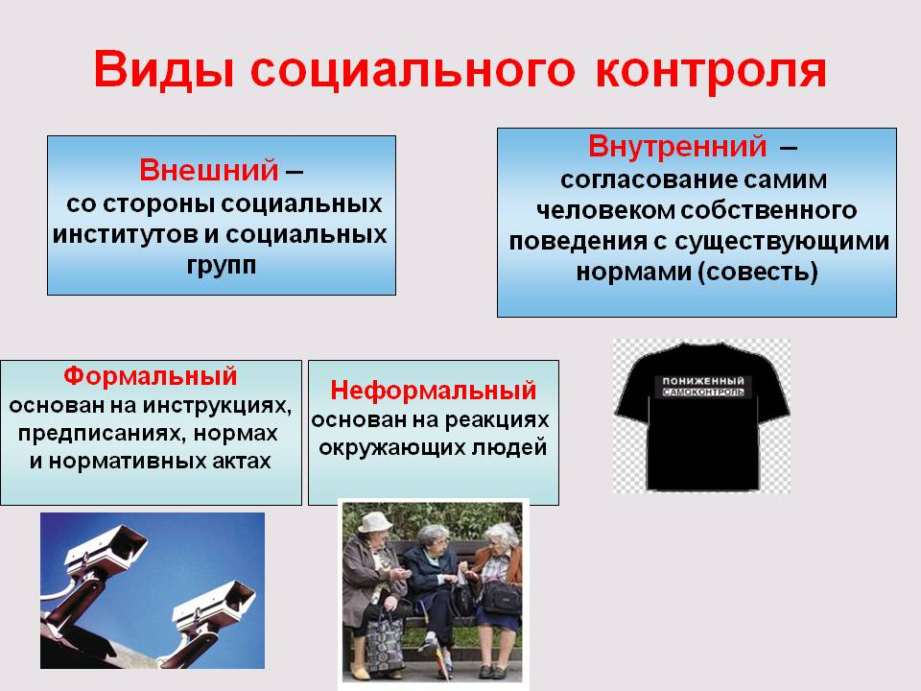

Slide 37


